Slide 1
CHƯƠNG IV
NGUYÊN HÀM VÀ TÍCH PHÂN

Slide 2
Một máy bay di chuyển ra đến đường bằng và bắt đầu chạy đà để cất cánh. Giả sử vận tốc của máy bay khi chạy đà được cho bởi v(t) = 5+3t (m/s), với t là thời gian (tính bằng giây) kể từ khi máy bay bắt đầu chạy đà. Sau 30 giây thì máy bay cất cánh rời đường băng. Quãng đường máy bay đã di chuyển từ khi bắt đầu chạy đà đến khi rời đường băng là bao nhiêu mét?
Ta cần tìm quãng đường S(t) mà máy bay di chuyển được sau t giây kể từ lúc bắt đầu chạy đà. Từ ý nghĩa cơ học của đạo hàm, ta biết rằng S'(t) = v(t). Như vậy, ta cần tìm một hàm số có đạo hàm bằng hàm số v(t) đã cho. Bài toán này dẫn đến một khái niệm quan trọng trong Toán học, đó là khái niệm nguyên hàm.
H.4.1

Slide 3
I . NGUYÊN HÀM CỦA MỘT HÀM SỐ
Cho hai hàm số
a) Tính đạo hàm của hàm số F(x).
b) F'(x) và f (x) có bằng nhau không?
Cho hàm số f(x) xác định trên một khoảng K (hoặc một đoạn, hoặc một nửa khoảng). Hàm số F(x) được gọi là một nguyên hàm của hàm số f(x) trên K nếu F'(x) = f(x) với mọi x thuộc K.
Trường hợp K = [a;b] thì các đẳng thức F'(a) = f(a) và F'(b)=f(b) được hiểu là đạo hàm bên phải tại điểm x = a và đạo hàm bên trái tại điểm x = b của hàm số F(x), tức là:

Slide 4
Cho hàm số
.Trong các hàm số dưới đây, hàm nào là một
nguyên hàm của f(x) trên $ℝ$?
là một nguyên hàm của f(x) trên $ℝ$
Hàm số nào dưới đây là một nguyên hàm của hàm số trên
là một nguyên hàm của f(x) trên

Slide 5
a) CMR hàm số là một nguyên hàm của hàm số f(x) = x³ trên $ℝ$
a) Ta có . Vậy F(x) là một nguyên hàm của hàm số f(x) trên $ℝ$.
b) Ta có . Vậy G(x) là một nguyên hàm của hàm số f(x) trên $ℝ$.
Giả sử hàm số F(x) là một nguyên hàm của f(x) trên K. Khi đó:
a) Với mỗi hằng số C, hàm số F(x) + C cũng là một nguyên hàm của f(x) trên K;
b) Nếu hàm số G(x) là một nguyên hàm của f(x) trên K thì tồn tại một hằng số C
sao cho G(x)=F(x)+C với mọi x ∈ K.
Như vậy, nếu F(x) là một nguyên hàm của f(x) trên K thì mọi nguyên hàm của f(x) trên K đều có dạng F(x) + C (C là hằng số). Ta gọi F(x) + C(C ∈ $ℝ$) là họ các
nguyên hàm của f(x) trên K, kí hiệu bởi

Slide 6
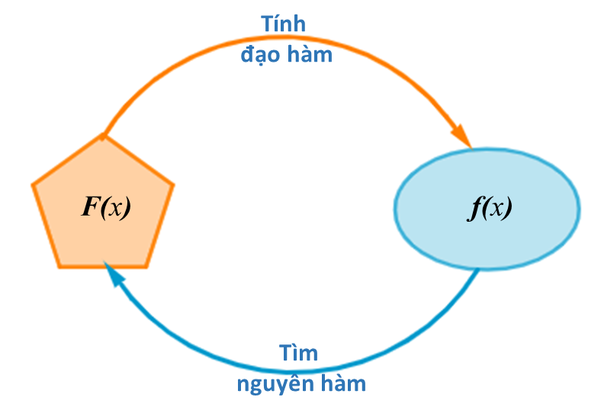
Để tìm họ các nguyên hàm của hàm số f(x) trên K, ta chỉ cần tìm một nguyên
hàm F(x) của f(x) trên K và khi đó
C là hằng số.
b) Nếu hàm số f(x) liên tục trên khoảng K thì
f(x) có nguyên hàm trên K.
c) f(x)dx gọi là vi phân của nguyên hàm F(x),
kí hiệu dF(x). Vậy dF(x) = F'(x)dx = f(x)dx.
d) Khi tìm nguyên hàm của một hàm số mà
không chỉ rõ tập K, ta hiểu là tìm nguyên
hàm của hàm số trên tập xác định của nó.
H.4.2. Mối liên hệ giữa
đạo hàm và nguyên hàm
là một nguyên hàm của trên $ℝ$. Vì
Do đó . Tương tự

Slide 7
Cho f(x) là hàm số liên tục trên K, k là một hằng số khác 0. Giả sử F(x) là một nguyên hàm của f(x) trên K.
a) Chứng minh kF(x) là một nguyên hàm của hàm số kf(x) trên K.
b) Nêu nhận xét về
a)
. Nên kF(x) là một nguyên hàm của kf(x) trên K.
b)
3
a)
b)

Slide 8
Cho hàm số
2
a) Chứng minh rằng hàm số
là một nguyên hàm của hàm số f(x).
Từ đó tìm
b) Từ kết quả câu a, tìm (k là hằng số thực khác 0).
a)
nên
b)
Cho f(x) và g(x) là hai hàm số liên tục trên K. Giả sử F(x) là một nguyên hàm của f(x), G(x) là một nguyên hàm của g(x) trên K.
a) Chứng minh F(x)+G(x) là một nguyên hàm của hàm số f(x)+g(x) trên K.
b) Nêu nhận xét về và
nên F(x)+G(x) là một nguyên hàm của f(x)+g(x)

Slide 9
a)
4
b)
c)
d)

Slide 10
5
Giải bài toán tình huống mở đầu
Gọi S(t) (0≤ t ≤30) là quãng đường máy bay di chuyển được sau t giây kể từ lúc bắt đầu chạy đà. Ta có v(t) = S'(t) nên S(t) là một nguyên hàm của hàm số vận tốc v(t). Sử dụng tính chất của nguyên hàm ta được
Theo giả thiết, S(0) = 0 nên C = 0 và ta được
Máy bay rời đường băng khi t = 30 (giây) nên
Vậy quãng đường máy bay đã di chuyển từ khi bắt đầu chạy đà đến khi nó rời đường băng là S = 1500 m.

Slide 11
Doanh thu bán hàng của một công ty khi bán một loại sản phẩm là số tiền R(x) (trđ) thu được khi x đơn vị sản phẩm được bán ra. Tốc độ biến động của doanh thu khi x đơn vị sản phẩm đã được bán là hàm số M_{R} (x) = R'(x). Một công ty công nghệ cho biết, tốc độ biến đổi của doanh thu khi bán một loại con chíp của hãng được cho bởi M_{R} (x) = 300 – 0,1x, ở đó x là số lượng chíp đã bán. Tìm doanh thu của công ty khi đã bán 1000 con chíp.
Từ định nghĩa đạo hàm có M_{R} (x) = R'(x)
Cho trước hàm tốc độ biến động của doanh thu M_{R} (x) khi x đơn vị sản phẩm được bán ra thì R(x) là một nguyên hàm của M_{R} (x). Do đó
Từ ý nghĩa thực tiễn, R(0) = 0 nên C = 0. Từ đó tìm được
R(1000) = 200 000 (triệu đồng)

Slide 12
a) Nguyên hàm hàm số lũy thừa
Hàm lũy thừa
- Với $α$ nguyên dương, tập xác định là $ℝ$;
- Với $α$ nguyên âm hoặc bằng 0, tập xác định là $ℝ$\{0};
- Với $α$ không nguyên, tập xác định là (0; +$∞$).
Hàm lũy thừa có đạo hàm $∀x>0$ và
Với $α$ = -1, tính đạo hàm của hàm số
b) Cho hàm số y = ln|x| (x ≠ 0). Tính đạo hàm của hàm số này trong hai trường
hợp: x > 0 và x < 0.

Slide 13
Tìm
6

Slide 14
b) Nguyên hàm hàm số lượng giác:
Hoàn thành các bảng tính sau đây
7

Slide 15
c) Nguyên hàm hàm số mũ:
Hoàn thành các bảng tính sau đây
8

Slide 16
BẢNG NGUYÊN HÀM MỘT SỐ HÀM SỐ

Slide 17
4.1.
4.2.

Slide 18
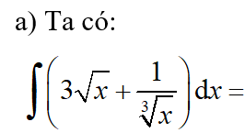
4.3.

Slide 19
4.4.

Slide 20
4.5.
4.6.
Hệ số góc tiếp tuyến của (C) tại

Slide 21
4.7.
Từ ý nghĩa cơ học của đạo hàm, ta đã biết độ cao h(t) của viên đạn (tính từ mặt đất) tại thời điểm t thoả mãn h'(t) = v(t) nên h(t) là nguyên hàm của hàm vận tốc v(t). Ta có:

Slide 22
4.7.

